Slide 1

הייס פּאַפּשוי

Slide 2

כתוביות

Slide 3
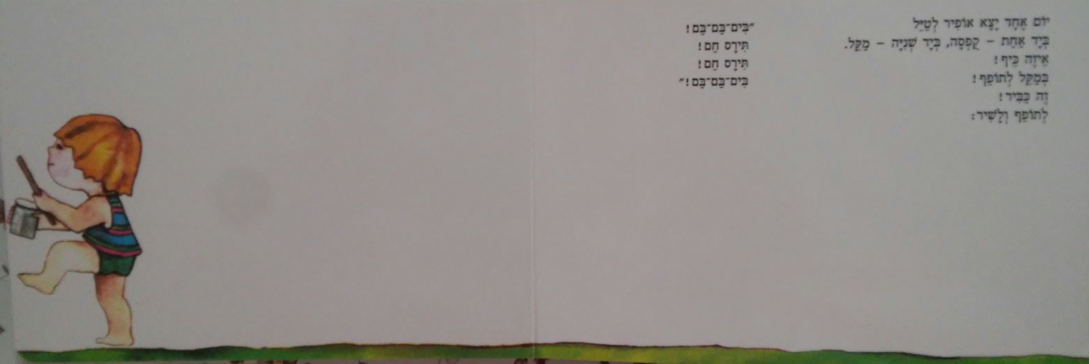
כתוביות

Slide 4

כתוביות

Slide 5
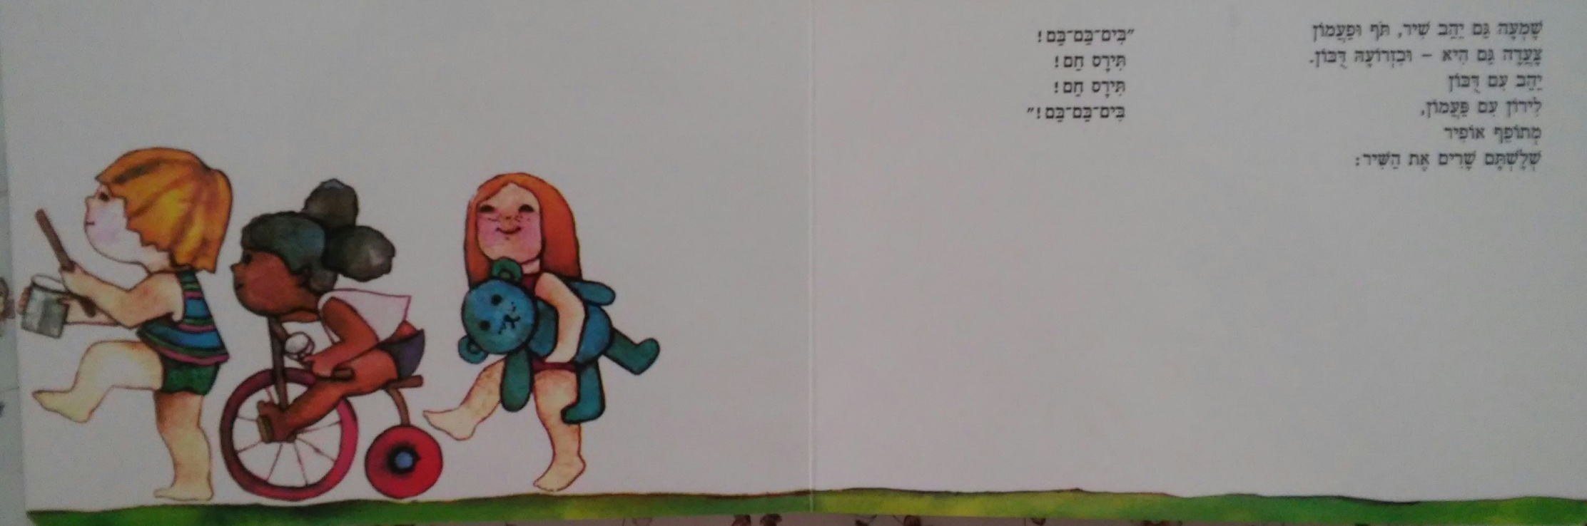
כתוביות

Slide 6
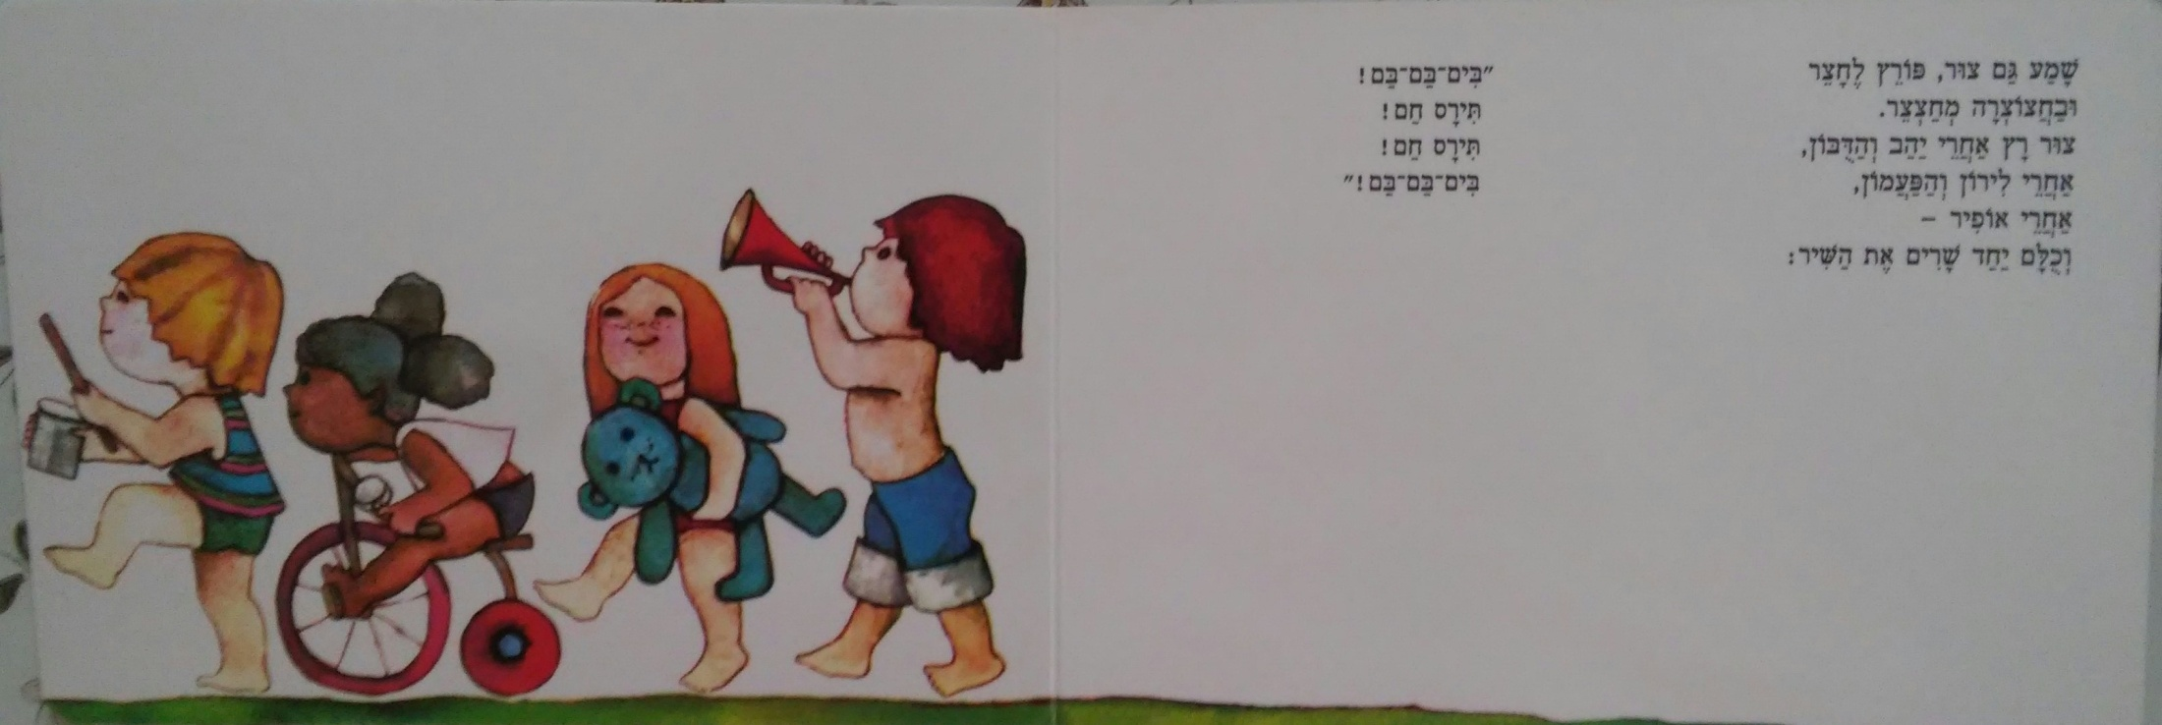
כתוביות

Slide 7
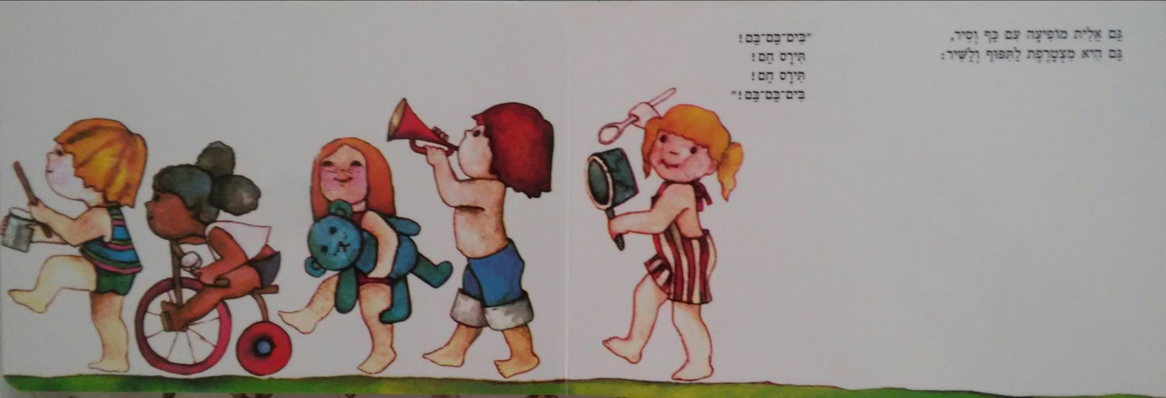
כתוביות

Slide 8

כתוביות

Slide 9
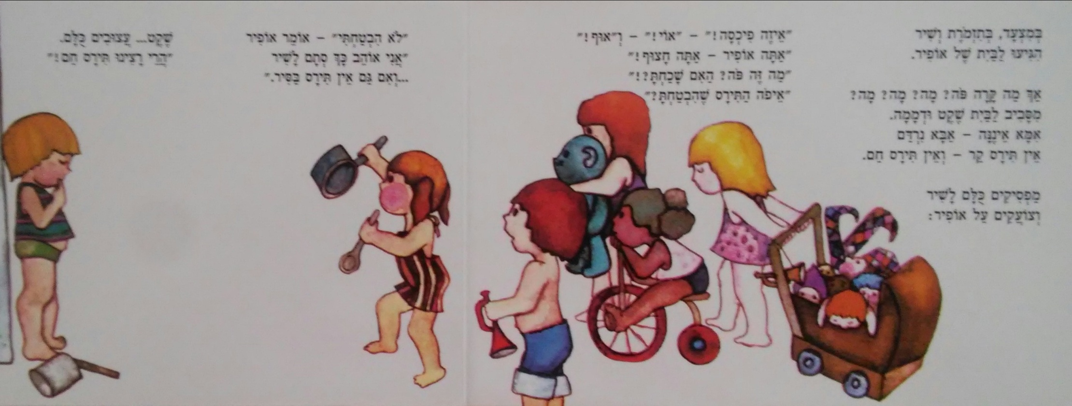
כתוביות

Slide 10

כתוביות

Slide 11
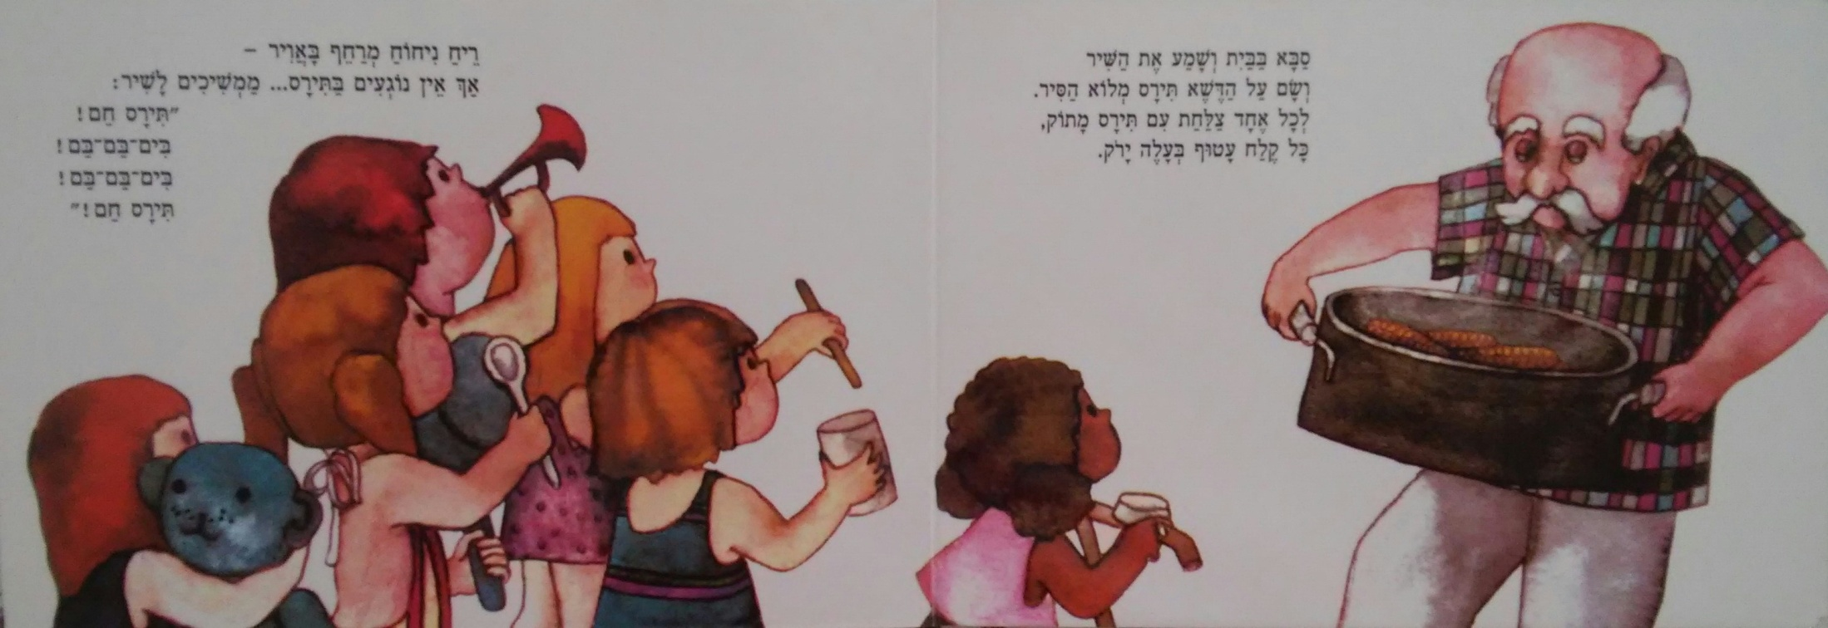
כתוביות

Slide 12

כתוביות

